Slide 1
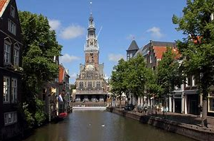
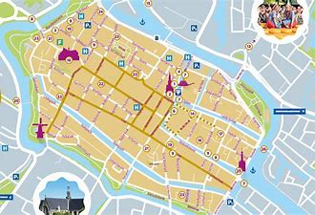
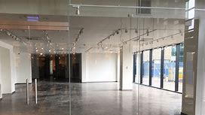
STUDENTENFLATS VOOR BEJAARDEN
NEDERLAND LAND VOL PRACHTSTEDEN
Den Helder
NH 3 LELIJKE STEDEN
Zaandam
Beverwijk
Vader 1945 8 achterblijvers
MIJN FAMILIE
Bram 1971 4 achterblijvers
Mijn kids nu 2 achterblijvers
NEDERLAND NU 2,1 inwoner/huis
3 miljoen man woont alleen, straks 5 miljoen
Veel eenzaamheid, slechte mantelzorg
woningen te veel, met te weinig inwoners
1

Slide 2
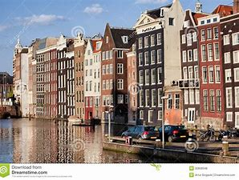
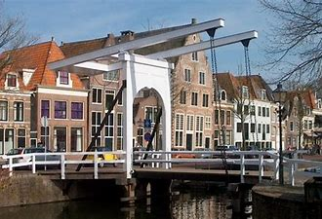
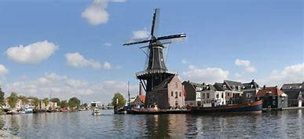
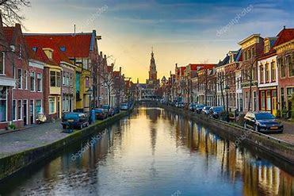
LAND VAN PRACHTSTEDEN
AMSTERDAM
HOORN
HAARLEM
ALKMAAR
2

Slide 3
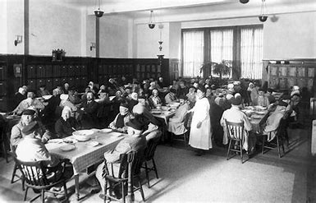
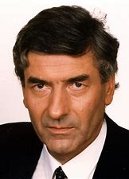
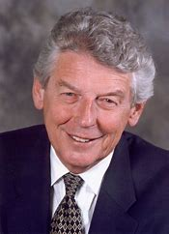
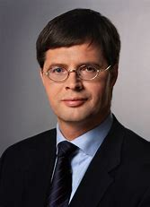
WONINGEN TE VEEL
LUBBERS RUIM 30 JAAR IS ‘T
DIEPSTE WIJSHEID
KOK gewees GEWEEST OM ONZE BEJAARDENHUIZEN RUTTE TE SLUITEN.
Gevolg: we hebben nu helaas huizen te weinig,
en er wonen veel en veel te weinig mensen in
Huizenprijzen veel te hoog voor onze kids
Er is nu geen geld voor het klimaatprobleem
bejaardentehuizen bestaan niet meer
3

Slide 4
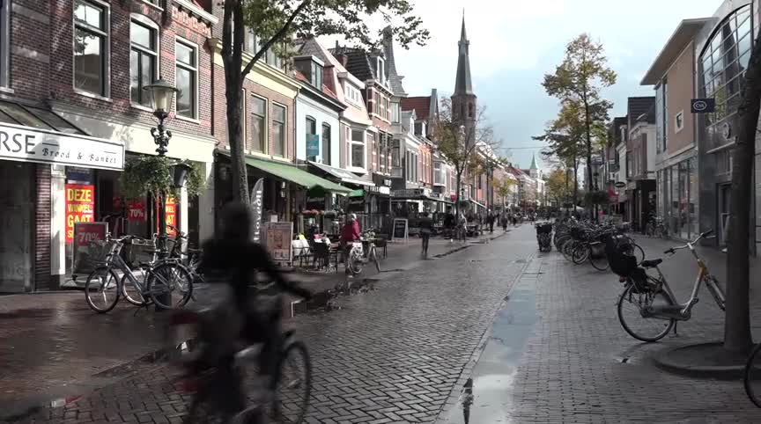
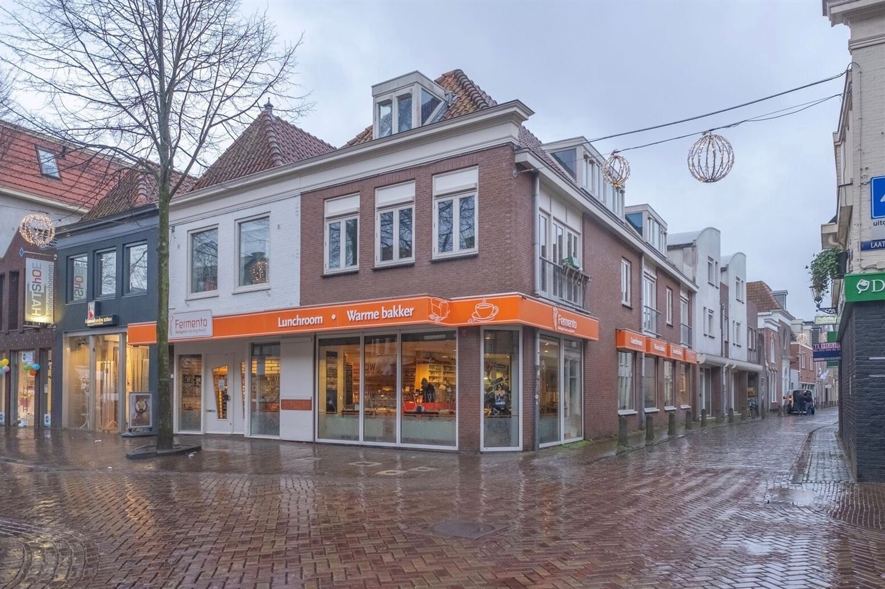
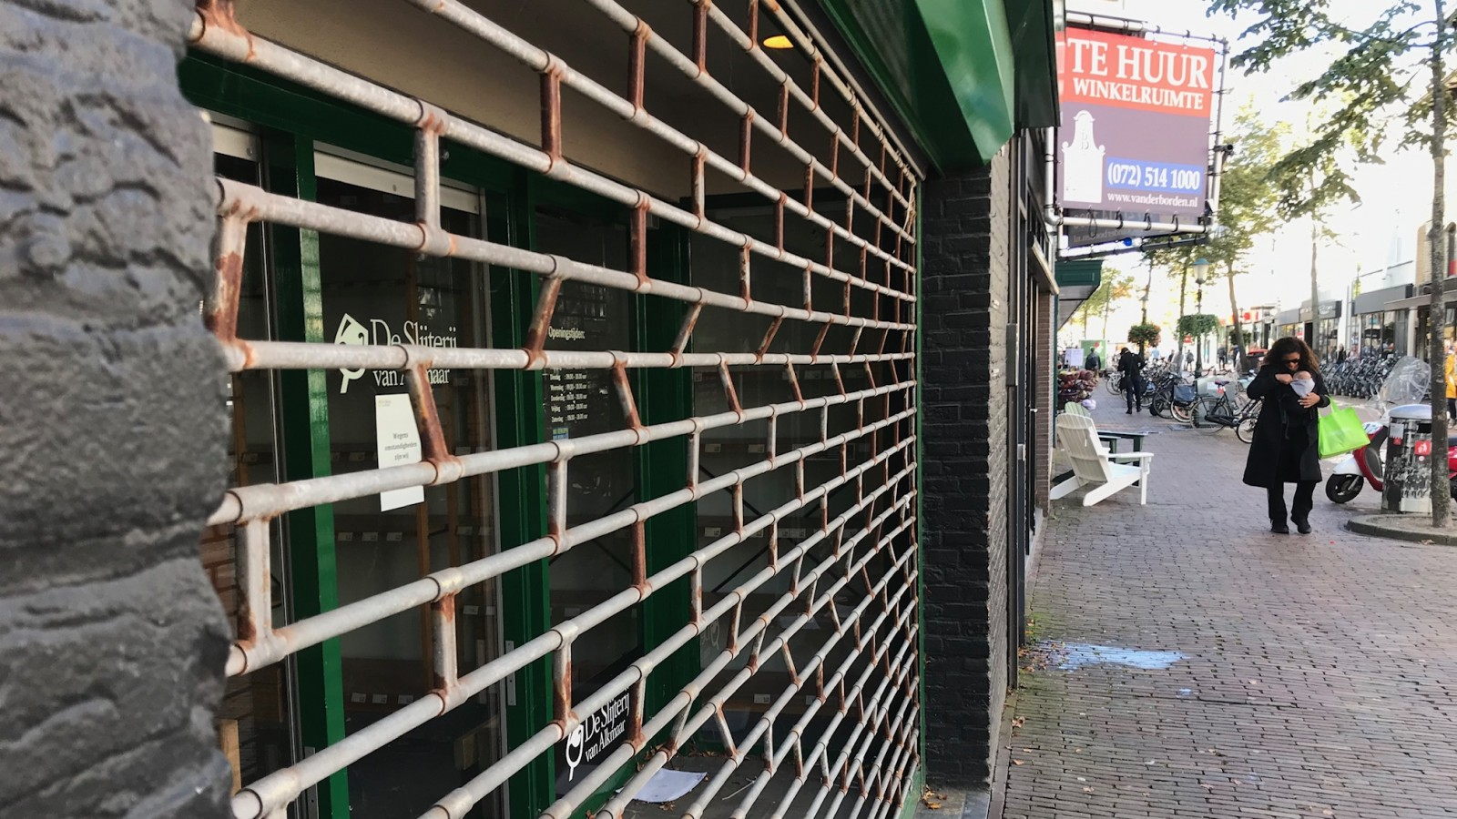
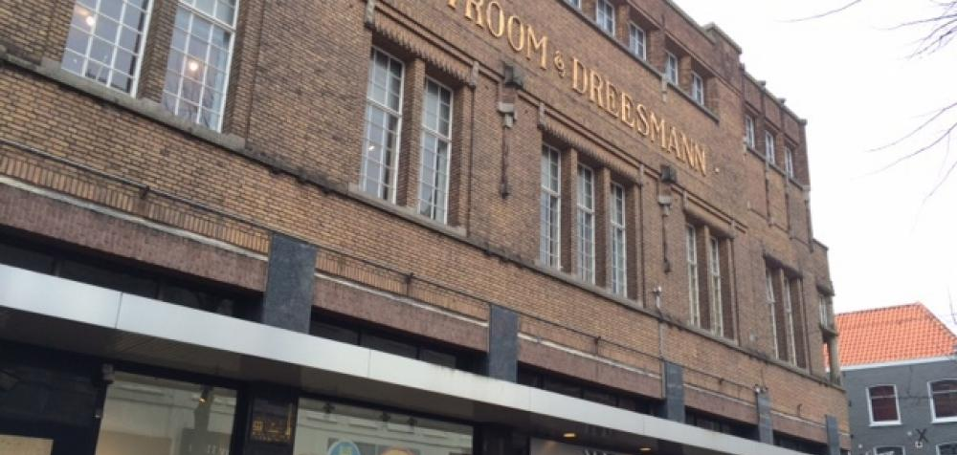
NA 2010 LEEGSTAND ALKMAAR
Internet verandert woningmarkt:
Leegstand winkels (Laat Alkmaar)
Leegstand kantoren
5000 appartementen voor senioren
5000 woningen op de markt
de staat moet inbouwen, niet de markt
4

Slide 5
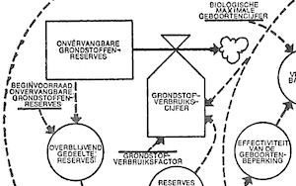
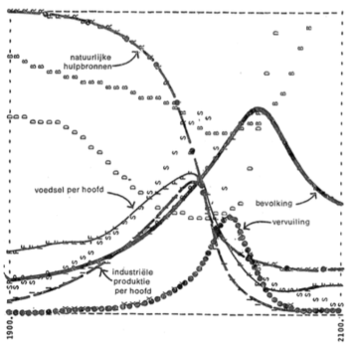
1972 RAPPORT CLUB VAN ROME
Model set wiskundige verg ’n in de komende 30 jr (1972-2000)
De 5 rampen:
1 Natuurlijke hulpbronnen op,
2 Industriële productie stort in,
3 Voedsel per hoofd stort in
4 Vervuiling explodeert en
5 Bevolking stort in.
Heftige politieke discussies
modellen veel te simpel
5

Slide 6
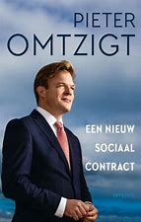
TECHNOCRATIE SOMS GEVAARLIJK
POLITIEK: DENKEN OVER MAATSCHAPPELIJKE PROBLEMEN, MET ALS DOEL ZE OP TE LOSSEN
CONTINUITEIT EIST SOMS MODELDENKEN
TECHNOCRATIE IS IN DE HUIDIGE MODELLEN BLIJVEN DENKEN, OOK ALS HET NIET WERKT
OMGANG BELASTINGDIENS ALLOCHTONEN
OMGANG JUSTITIE ALLOCHTONEN KLIMAATAKKOORD PARIJS LAAT CO₂ STIJGEN
echte politiek: nadenken en goede keuzes maken
6

Slide 7
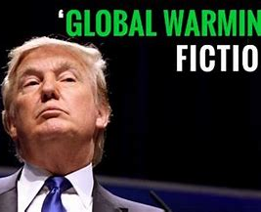
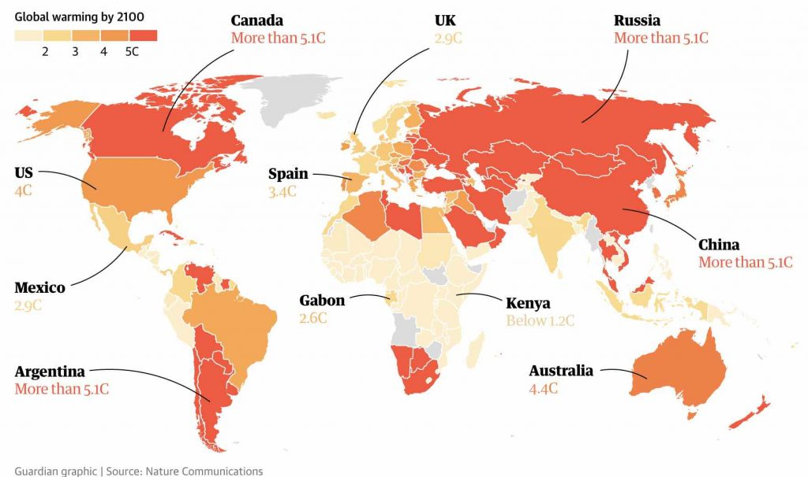
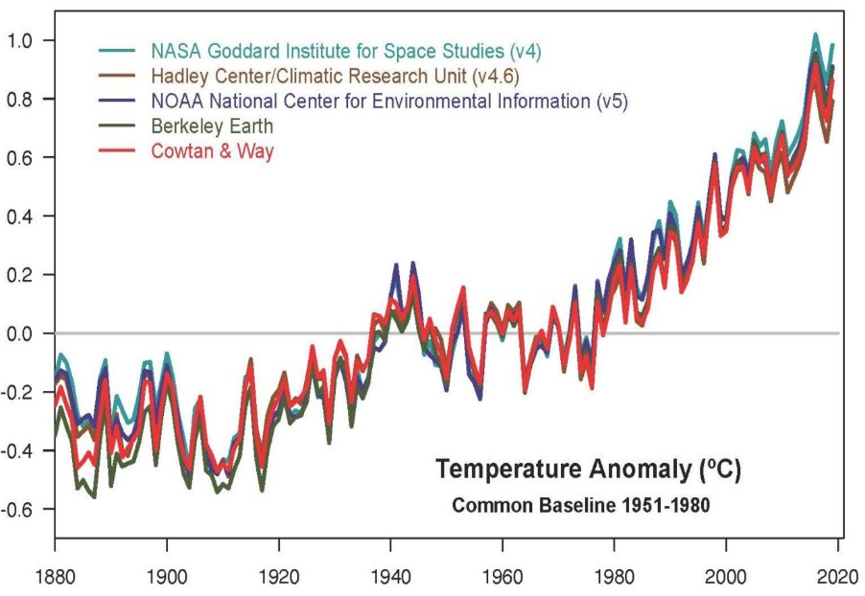
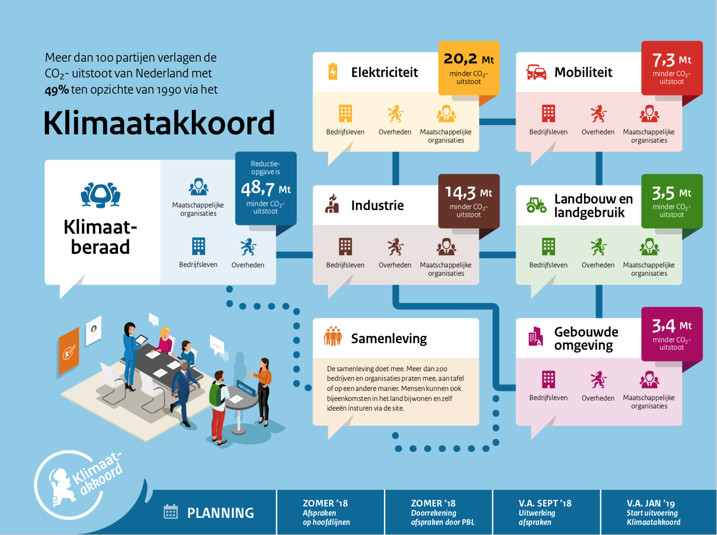
KLIMAATPROBLEEM
geen technocratie maar megaprojecten
7

Slide 8
KLIMAAT CHAOTISCH SYSTEEM
2 feb 2018 PHYSICA ALKMAAR
Michiel van den Broeke
prof meteorologie aan de UvU
kantelpunten smeltgedrag ijskap Groenland
grote ijskap kantelpunt niet bereikt
twee kleinere punt al gepasseerd
beide kappen waren ineens gesmolten
Klimaatramp onvoorspelbaar
8

Slide 9
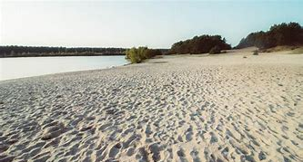
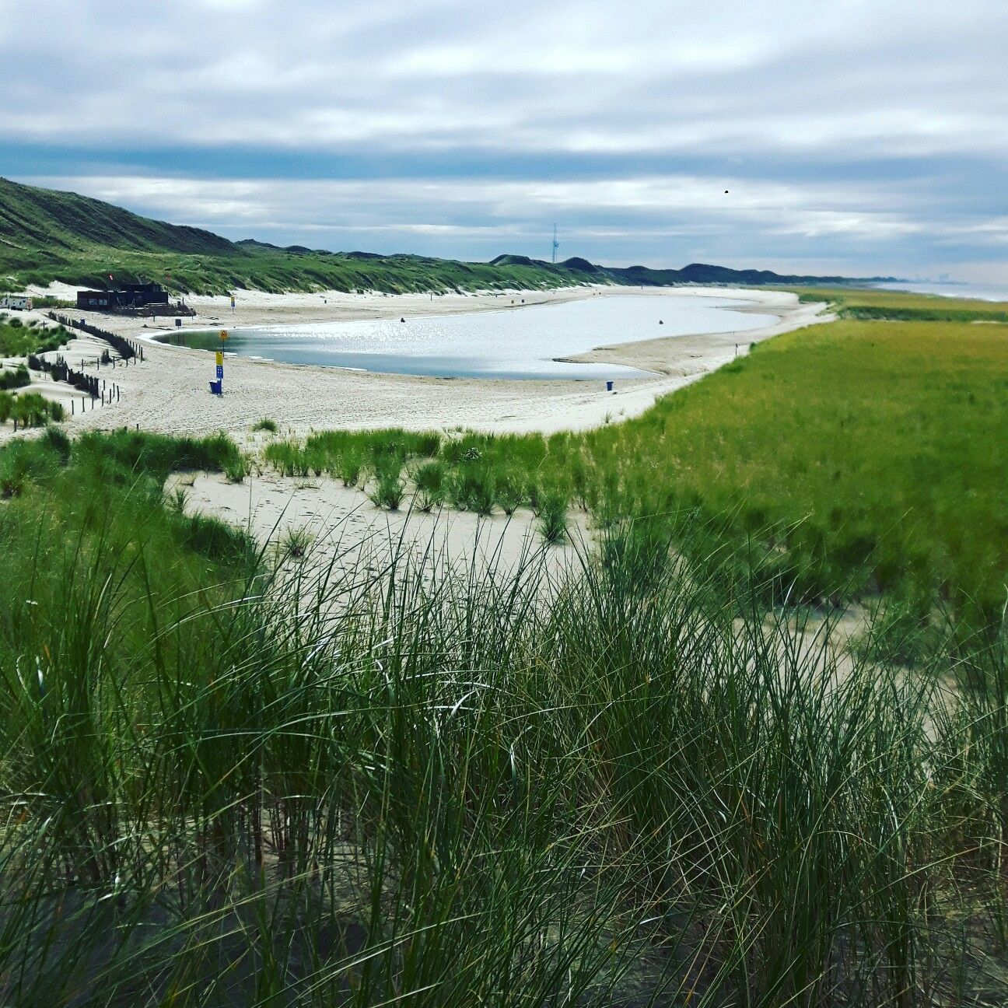
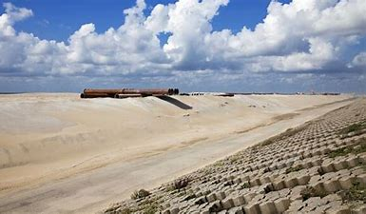
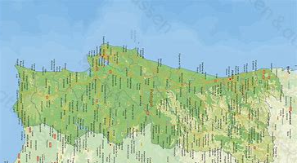
MEGAPROJECTEN
Sahara herbebossen
ongelooflijk veel CO₂ ingevangen
CO₂ in de atmosfeer zou halveren
(2) algeneiland voor Portugal
enorm veel CO₂ ingevangen
(3) Doggersbank
200.000 man werken aan wind-, zon- en waterenergie.
Saharabos
algeneiland
doggersbank
OUDESCHILD
CAMPERDUIN
we moeten echt wat doen
9

Slide 10
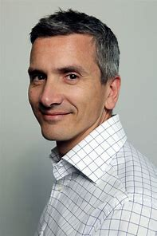
NADENKEN IPV BLIND BOUWEN
Philip Droge, briljant journalistiek historisch werk
Net als Pieter Omtzigt is Philip Droge geen domme alfa
Moederstad (2020) Jakarta, megastad van 30 miljoen
Miljoen extra woningen maakt van Nederland 1 reuzenstad
Politici moeten met goede plannen komen ipv technocratie
NIET UITBOUWEN MAAR INBOUWEN
Geen Jakarta aan de Noordzee
10

